Slide 4
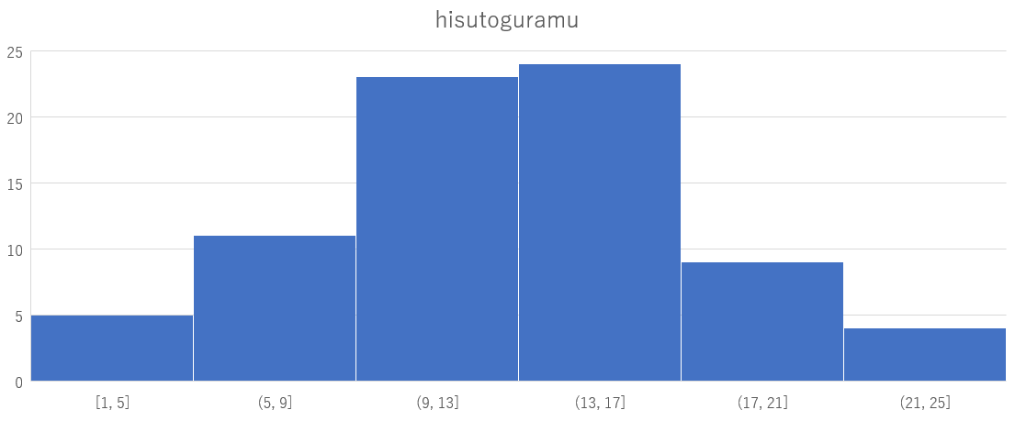
ひすとぐらむ

Slide 6
